Slide 1
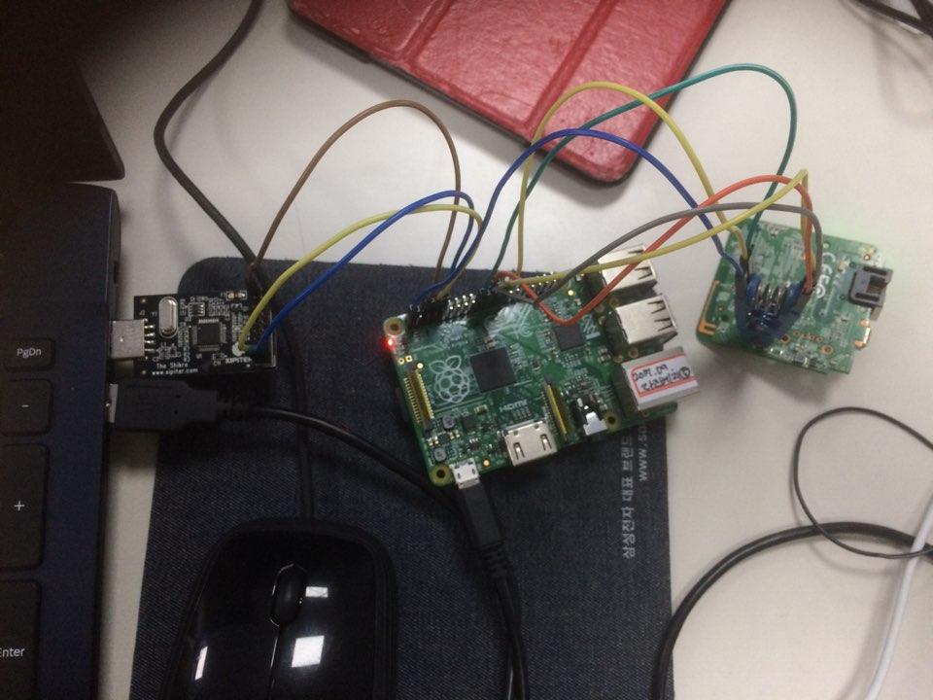
Raspberry(Master)
Shikra
Iptime Firmwar(Slave)

Slide 2
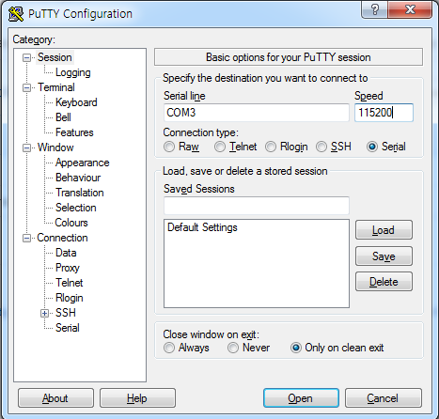
Shikra(COM3)로 접속

Slide 3
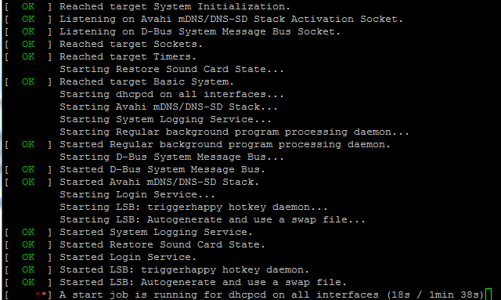
잘 연결됐으면 이렇게됨
기다리고 로그인

Slide 4
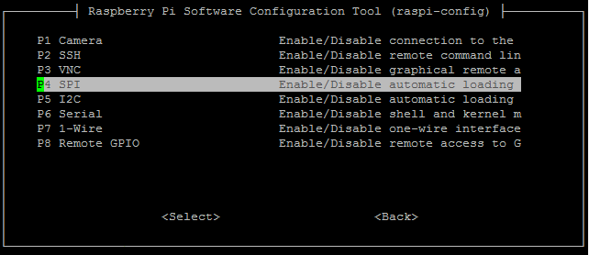
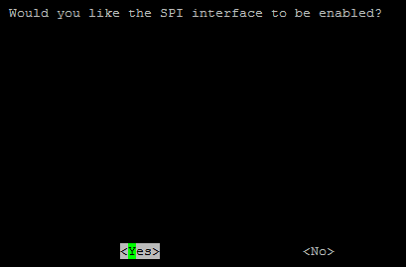

Slide 5
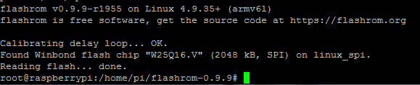

루트로 변환 후 명령어 입력
-r(read 옵션)
../gunwoo.bin(dump 시킬 파일 이름)
-p(포트)
Linux_spi:dev=/dev/spidev.0.0(spidev0.0의 포트)

